Slide 1
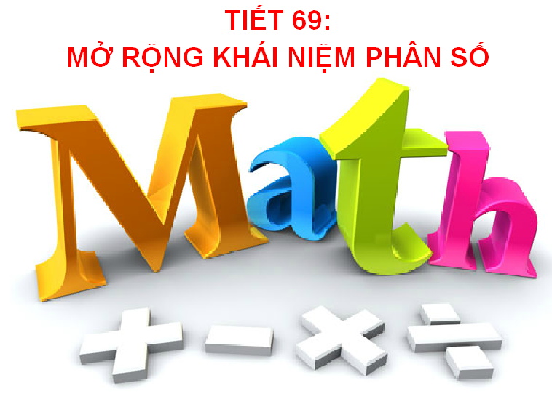

Slide 2


I. KHÁI NIỆM PHÂN SỐ
1. Quan sát ví dụ
Phân số được coi là kết
quả của phép chia 3 cho 4
Tương tự người ta cũng gọi
là phân số, đọc là: âm ba phần bốn

Slide 3
1. Quan sát ví dụ
Còn có thể coi là thương của phép chia 3 chia cho 4.
là thương của phép chia 1 chia cho 2.
Là thương của phép chia (-2) chia cho (-3).
(-3) chia cho 4 thì thương là
5 chia cho (-6) thì thương là
Như vậy:
đều là các phân số.

Slide 4
2. Công thức tổng quát
Người ta gọi với a,b Z, b 0 là một phân số,
a là tử số (tử), b là mẫu số (mẫu) của phân số
Ở tiểu học, phân số có dạng
với a,b N, b 0
So với khái niệm phân số đã học ở tiểu học em thấy phân số đã được mở rộng như thế nào?

Slide 5
3. Quan sát ví dụ
VD1: Các số nguyên có phải là phân số không? Vì sao?
Với mọi a Z) , ta có a = là phân số
VD2: Cho 3 số: -2; 0; 7. Hãy lập các phân số có được từ 2 trong 3 số đó? (Mỗi số chỉ được viết 1 lần)
Các phân số lập được từ 2 trong 3 số -2; 0; 7 là:
VD3: Trong các cách viết sau đây, cách viết nào cho ta phân số?
a.
c.
d.
d.
g.
b.

Slide 6
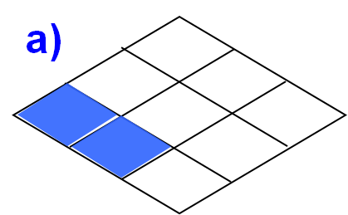
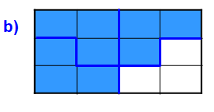
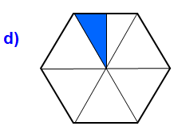
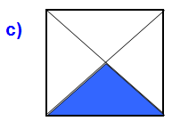
II. BÀI TẬP CỦNG CỐ
1. Bài 2 - SGK
Phần tô màu biểu diễn phân số nào?
hoặc

Slide 7
2. Bài 3 - SGK
Viết các phân số sau:
Hai phần bảy :
b) Âm năm phần chín:
c) Mười một phần mười ba:
d) Mười bốn phần năm:

Slide 8
3. Bài 4 - SGK
Viết các phép chia sau dưới dạng phân số:
a) 3 : 11=
– 4 : 7 =
c) 5 : (-13) =
d) x chia cho 3 =

Slide 9
4. Bài tập mở rộng
Cho biểu thức:
a) Hãy tìm điều kiện của n để B là phân số ?
b) Viết phân số B khi n= -2, n=0, n=10
c) Tìm các giá trị nguyên của n để B có giá trị nguyên?
Giải
a) Hãy tìm điều kiện của n để B là phân số ?
Để là phân số khi
và
và
Vậy với và thì B là phân số

Slide 10

Nắm vững kiến thức:
*KN: Người ta gọi với , là một phân số
a là tử số (tử), b là mẫu số (mẫu) của phân số
Thực chất:
*NX: Với mọi , ta có là phân số
2. Làm các bài tập trong SBT tập 2 trang 5,6
3. Đọc mục: “Có thể em chưa biết” trong SGK tập 2 trang 6
4. Xem trước bài: “Phân số bằng nhau” SGK trang 7

Slide 11


